Slide 1
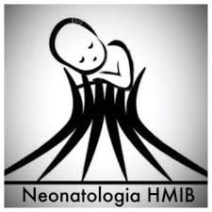


PERCEPÇÕES ATUAIS EM VENTILAÇÃO NÃO INVASIVA PARA
TRATAMENTO DE DOENÇAS RESPIRATÓRIAS NEONATAIS
Current insights in non-invasive ventilation for the treatment of neonatal respiratory disease.
Permall DL, Pasha AB, Chen XQ.Ital J Pediatr. 2019 Aug 19;45(1):105. doi: 10.1186/s13052-019-0707-x.PMID: 31426828 Free PMC article. Review. Artigo Livre!
Apresentação: Jamille Coutinho Alves
Coordenação: Diogo Pedroso
Revisão: Paulo R. Margotto
Brasília, 22 de agosto de 2020
Residência Médica em Neonatologia do HMIB/SES/DF
www.paulomargoto.com.br

Slide 2
OBJETIVOS DA APRESENTAÇÃO
Abordar os modos de ventilação não invasiva
Citar estudos que comparam eficácia de cada modo ventilatório

Slide 3

INTRODUÇÃO
Há um umento no interesse dos modos de ventilação não invasiva pelo aumento da incidência de displasia broncopulmonar (DBP) associada a ventilação meãnica (VM)
  Consequências respiratórias e neurológicas
  Má qualidade de vida
  Paralisia cerebral
  Distúrbios visuais, auditivos e do movimento
Objetivo → melhor técnica da ventilação não invasiva (VNI) e configurações ideais para suporte ventilatório na Síndrome do Desconforto Respiratório (SDR)

Slide 4
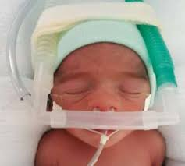
Modos de ventilação não invasiva
CPAP nasal

Slide 5
Modos de ventilação não invasiva
Modo de VNI mais utilizado em UTI neonatal
Princípio → manter vias aéreas pérvias e capacidade funcional residual (CRF)
Aumento na área transversal faríngea
Aumento da atividade diafragmática
Melhora da complacência pulmonar
Menor resistência das vias aéreas

Slide 6


Modos de ventilação não invasiva
Menor trabalho respiratório
Menor incidência de apneia
Melhor perfusão respiratória

Slide 7

Modos de ventilação não invasiva
Chen et al propôs uma nova estratégia para melhorar a qualidade da assistência com CPAPnasa na UTIN
  Kits de CPAP com carrinho móvel e protocolos de enfermagem foram utilizados na UTIN para diminuir o tempo, o desconforto do paciente e as complicações
  Outro objetivo foi fornecer o mesmo padrão de assistência de enfermagem a todos os pacientes

Slide 8
Modos de ventilação não invasiva
Ventilação nasal com pressão positiva intermitente (NIPPV)

Slide 9
Modos de ventilação não invasiva
NIPPV pode ser → sincronizado x não sincronizado
Acionado pelo paciente
Acionado pelo aparelho
CPAPn
Respirações intermitentes adicionais acima da linha de base
NIPPV
Notes:
- Ventilação mandatória intermitente nasal (VMNI), ventilação não invasiva de suporte de pressão e CPAP de dois níveis

Slide 10

Modos de ventilação não invasiva
Parâmetros modificáveis
PEEP
PIP
FR
Ti
Notes:
Fornece picos de pressão inspiratória a intervalos pré-definidos, aumentando o volume-minuto e recrutando alvéolos mais distais, mais passíveis de atelectasia → aumenta a CRF e reduz o trabalho respiratório
Estimula o reflexo paradoxal de Head

Slide 11
Modos de ventilação não invasiva
Respirações periódicas →
  Aumentam o volume corrente (VC)
  Remoção aprimorada de CO2
  Ventilação alveolar sustentada durante episódios de apneia
  Aumentam a CRF
Maior capacidade de reduzir episódios apneicos e bradicárdicos em prematuros em comparação com CPAP, além de reduzir insuficiência respiratória, taxas de reintubação e falha de extubação
Um dos maiores estudos de Kirpalani et al → não demonstrou superioridade a CPAP para RN de extremo baixo peso nascidos <30 semanas para resultados
como sobrevida, DBP ou morte

Slide 12
Modos de ventilação não invasiva
Mecanismos propostos →
  Pressão nas vias aéreas inferiores
  Microrrecrutamento alveolar
  Inflação laríngea
  Reflexo inspiratório aumentado
Maioria dos estudos usa prongas binasais curtas como interface

Slide 13
Modos de ventilação não invasiva
CPAP nasal de dois níveis (BiPAP)

Slide 14
Modos de ventilação não invasiva
Mecanismo semelhante ao NIPPV
Fornece níveis alternados, altos e baixos, de pressão positiva nas vias aéreas, em intervalo de tempo predefinido, não sincronizado com o padrão respiratório do RN
  Pressão é menor que a fornecida pelo NIPPV
  Diferem em não mais que 3-4 cm H2O
Ferramentas limitadas estão disponíveis para entrega de BiPAP a RN

Slide 15
Modos de ventilação não invasiva
Cânula nasal de alto fluxo (HFNC)

Slide 16
Modos de ventilação não invasiva
Gás aquecido e umidificado através de sistema que consiste em prongas binasais de pequeno porte que não obstruem as narinas, e pelas quais o oxigênio ou uma mistura de oxigênio e ar é liberado em alta velocidade, a uma vazão > 1 ou > 2 L/min
O pré-condicionamento de gases para imitar as condições normais das vias aéreas superiores é uma característica crucial que ajuda a diminuir o consumo de energia a fim de evitar ressecamento e lesão da mucosa proximal

Slide 17

Modos de ventilação não invasiva
Redução da resistências das vias aéreas e do trabalho respiratório
Aumenta a eficiência das trocas gasosas pela lavagem do espaço morto nasofaríngeo
Fornecimento de pressão positiva
Menor risco de trauma nasal
Indisponibilidade de monitorar a pressão que oferece
Notes:
As pesquisas demonstram seu uso crescente em cerca de dois terços das UTIN em países desenvolvidos, como Estados Unidos, Austrália e Nova Zelândia
Lavagem espaço morto → facilita eliminação de CO2

Slide 18
CPAPN x nippv
COMPARAÇÃO
Em uma metanálise de 10 estudos com 1061 prematuros que necessitaram de suporte respiratório para doenças respiratórias, o NIPPV se mostrou mais eficiente que o CPAPn na prevenção de insuficiência respiratória e na redução da necessidade de intubação (Lemyre B et al)
O uso precoce de NIPPV em vez de CPAPn para prematuros com SDR mostrou menor necessidade de VM às 72 horas e aos 7 dias de vida
O efeito significativo da redução de episódios apneicos com o NIPPV em comparação com o CPAPn foi relatado por vários estudos

Slide 19
CPAP x nippv
Ramanathan et al demonstraram a associação benéfica do INSURE (Intubação Surfactante e Extubação) seguida pelo NIPPV na DBP
Outro ensaio controlado randomizado (ECR) comparou o uso de NIPPV e CPAPn após a abordagem INSURE em bebês prematuros com menos de 34 semanas de gestação com SDR em termos de eficácia e complicações dos dois modos de VNI. O ensaio mostrou taxas de reintubação significativamente mais baixas, tempo de hospitalização reduzido e taxas de DBP diminuídas no grupo NIPPV (Esmaeilia et al)

Slide 20
CPAP x HFNC
Um grande ECR envolvendo 432 bebês prematuros não encontrou diferença em termos de eficácia e segurança de HFNC em comparação ao CPAPn, seja como suporte respiratório inicial ou como suporte pós-extubação (Yoder BA et al)
O grande estudo HIPSTER, projetado para comparar o HFNC ao CPAPn como suporte respiratório precoce para bebês com dificuldade respiratória sem o uso de surfactante, foi interrompido, pois a taxa de falha do tratamento foi significativamente maior no grupo HFNC

Slide 21
CPAP x HFNC
A terapia de alto fluxo funciona melhor como suporte pós-extubação
Se a terapia de alto fluxo é usada como suporte primário ou pós-extubação em bebês prematuros, CPAPn de resgate deve estar disponível em caso de falha da terapia de alto fluxo para evitar a intubação
Os resultados do atualmente em curso estudo HUNTER, na Austrália, comparando HFNC ao CPAPn como suporte primário em prematuros com SDR, é aguardado para determinar se o HFNC é consistentemente não inferior ao CPAPn como suporte respiratório primário.

Slide 22
NIPPV x BIPAP
Salvo et al concluíram que ambas as estratégias da VNI são valiosas no tratamento da SDR precoce em recém-nascidos com MBP
No estudo comparando CPAPn, SNIPPV e BiPAP como tratamento inicial para SDR em lactentes com MBP as eficácias de SNIPPV e BiPAP também foram semelhantes

Slide 23
NIPPV x hfnc
Um estudo piloto realizado para comparar HFNC ao NIPPV como terapia primária para SDR revelou o uso comparável de ambos os métodos como tratamento inicial e em termos de prevenção da intubação em RN < 35 semanas e peso ao nascer > 1000 g.
No entanto, mais estudos são necessários antes de iniciar o uso de HFNC como tratamento primário para doenças respiratórias neonatais

Slide 24
bipap x hfnc
O único estudo para comparar HFNC e CPAPn/BiPAP foi conduzido por Lavizzari et al, mostrando que HFNC possui eficácia semelhante ao CPAPn e ao BiPAP como modo inicial de suporte à VNI em prematuros > 29 semanas com SDR leve a moderada

Slide 25
NIPPV SINCRONIZADO OU NÃO
Chang et al Relataram um esforço inspiratório reduzido ao usar NIPPV sincronizado e Huang et al apoiaram esses benefícios da ventilação sincronizada
Benefícios da NIPPV sincronizada → sincronia toracoabdominal melhorada, necessidade reduzida de intubação e menores incidências de dessaturação, bradicardia, apneia central, DBP e escape de ar
NIPPV sincronizada também mostrou potencial como um modo favorável de suporte respiratório após a abordagem INSURE, uma vez que diminui a necessidade de ventilação mecânica e limita a necessidade de doses adicionais de surfactante

Slide 26
VNI NA SALA DE PARTO E UTIN
O único modo de VNI atualmente usado na sala de parto ou para estabilização nas primeiras horas de vida é CPAP
O estudo SUPPORT comparou o tratamento precoce do CPAPn com o tratamento precoce com surfactante x a VM em recém nascido prematuro extremo iniciados na Sala de Parto e, embora nenhuma diferença significativa tenha sido observada nas taxas de mortalidade ou DBP, o grupo CPAP resultou em menor taxa de intubação, menor uso de corticosteroide pós-natal e tempo de ventilação reduzido

Slide 27
Vni na sp e utin
Uma revisão da Cochrane encontrou menor incidência de DBP, menor necessidade de intubação e menor ocorrência de síndromes de vazamento de ar em bebês em risco de ou com SDR tratados com surfactante precoce seguido de CPAP
Um bebê extra pode sobreviver a 36 semanas sem DBP para cada 25 bebês tratados com CPAP na sala de parto em vez de serem intubados

Slide 28

VNI NA SALA DE PARTO E UTIN
Causa de falha CPAP
Menor IG, sexo M
BP ao nascer
FiO2> 0,25 às 1 e 2 h de vida

Slide 29

Vni na sp e utin
O momento do surfactante é um fator-chave para a prevenção da DBP, pois a administração > 2 h após o nascimento, conhecida como tratamento tardio do surfactante de resgate, demonstrou menor eficiência na redução da DBP
Inflação sustentada x ventilação padrão com pressão positiva
Notes:
O conhecimento do grupo de alto risco de recém-nascidos prematuros propensos à falha do NCPAP pode melhorar o tempo de administração do surfactante e evitar a terapia desnecessária de CPAP
Liberação de um pico de pressão alta de 20 - 25 cmH2O por um período de 10 - 15 s usando máscara facial ou tubo nasofaríngeo combinado com CPAPn

Slide 30
Novos modos de vni
A ventilação de oscilação de alta frequência nasal (nHFOV) fornece uma forma de onda de pressão oscilatória para as vias aéreas, sem sincronia com a respiração do RN, ajudando a melhorar a eliminação de CO2 e o recrutamento alveolar
Um estudo usando um modelo de recém-nascido a termo mostrou a superioridade do nHFOV em termos de eliminação de CO2 em comparação com o CPAPn e o NIPPV

Slide 31
Novos modos de vni
nHFOV → diminui significativamente os níveis de CO2, as dessaturações e a frequência de episódios de apneia e bradicardia
Efeitos adversos → obstrução das vias aéreas superiores devido ao aumento de secreções (espessas e viscosas) e distensão abdominal
Notes:
- A formação de secreções extremamente viscosas nas vias aéreas superiores foi atribuída ao uso de baixas frequências de nHFOV com altas amplitudes

Slide 32
Novos modos de vni
Assistência ventilatória ajustada neuralmente (NAVA) → pode ser fornecida de forma invasiva e não invasiva em bebês que respiram espontaneamente. É controlada pelo paciente e utiliza a atividade elétrica do diafragma para fornecer respirações sincronizadas e controladas por pressão através de um ventilador
A apneia central, indicada pela falta de sinal da atividade elétrica do diafragma, pode acionar o modo de ventilação de reserva do sistema NAVA

Slide 33
conclusão
Na busca pela abordagem ideal de VNI para o suporte respiratório bem-sucedido no manejo da SDR e na prevenção da DBP, ainda são necessárias mais pesquisas e estudos
O NIPPV está substituindo rapidamente o CPAPn por seus benefícios notáveis
NAVA, nHFOV e NIPPV são intervenções promissoras, mas requerem ECRs maiores para confirmar sua segurança e eficácia em vários grupos de bebês, em comparação com os modos mais familiares da VNI

Slide 34
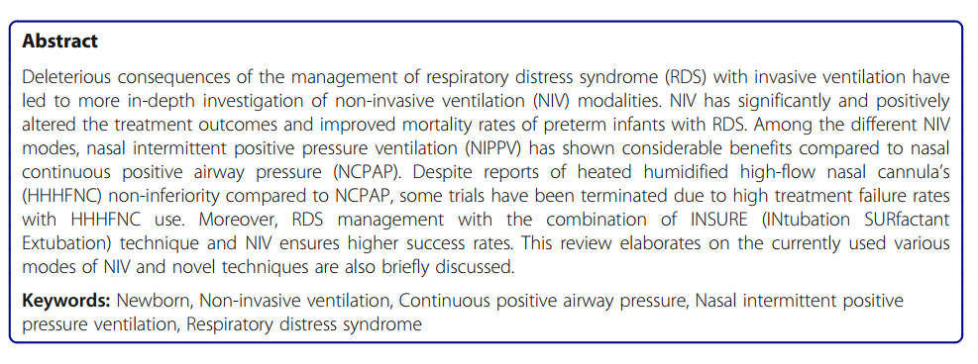

Slide 35
Referências bibliográficas
.
Consultem Aqui e Agora as 79 Referências no Artigo de consulta livre
Current insights in non-invasive ventilation for the treatment of neonatal respiratory disease.
Permall DL, Pasha AB, Chen XQ.Ital J Pediatr. 2019 Aug 19;45(1):105. doi: 10.1186/s13052-019-0707-x.PMID: 31426828 Free PMC article. Review. Artigo Livre!
Notes:
- A formação de secreções extremamente viscosas nas vias aéreas superiores foi atribuída ao uso de baixas frequências de nHFOV com altas amplitudes

Slide 36
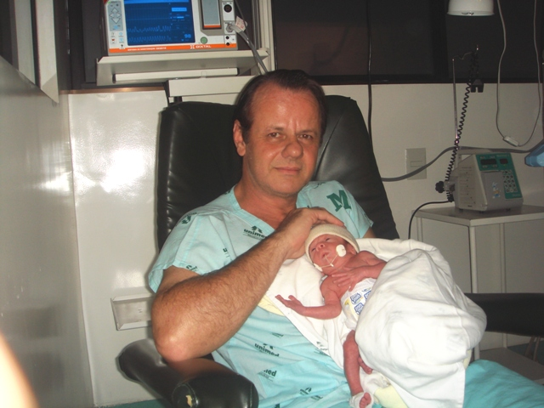
Nota do Editor da página neonatal www.paulomargotto.com.br Dr. Paulo R. Margotto. Consultem também! Aqui e Agora! Estudando Juntos
Unimed-Brasília/junho de 2007

Slide 37
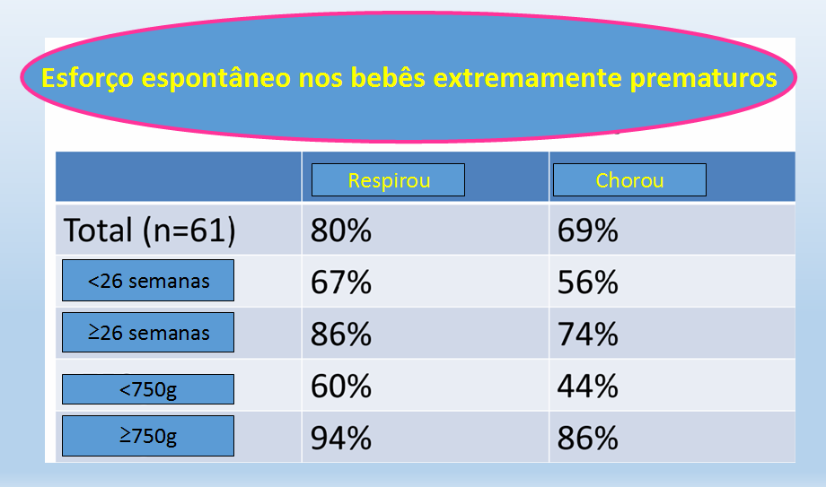
Choro e respiração de bebês prematuros extremos imediatamente após o nascimento
Crying and breathing by extremely preterm infants immediately after birth.O'Donnell CP, Kamlin CO, Davis PG, Morley CJ. J Pediatr. 2010 May;156(5):846-7. doi: 10.1016/j.jpeds.2010.01.007. Epub 2010 Mar 16.
PMID: 20236659.Similar articles
2010
Os presentes dados demonstram que muitas dessas crianças não são apneicas ao nascimento!

Slide 38

Ventilação não invasiva: evidências e dúvidas Ventilação não invasiva: evidências e dúvidas (XX Congresso Brasileiro de Perinatologia, 22-24/11/2010, Rio de Janeiro) Autor(es): Guilherme Sant´Anna. Realizado por Paulo R. Margotto
2010
A VNI (“CPAP ciclado”) não deve ser usada como rotina. Extubar para VNI é muito melhor. Lembrar que os cuidados com o CPAP são quase que uma arte (manter as prongas alinhadas no lugar, posicionar o RN, aspirar com freqüência).
Ao extubar da ventilação convencional para VNI:
FR (frequência respiratória) =15-25 rpm
PIM (pressão inspiratória máxima): aumentar 2-4 cm para tentar transmitir um pouco mais de pressão, mas parece não ser verdade (alguns usam a mesma pressão enquanto intubado)
PEEP: é a mesma
Tempo insp: 0,3, podendo aumentar para 0.4
-FiO2: a mesma
-Fluxo: 5-10 l/minuto

Slide 39

Ventilação Não Invasiva para Síndrome de Angústia Respiratória: um ensaio clínico randomizado Autor(es): Jucille Meneses, Vineet Bhandari, Joao Guilherme Alves and Delia Herrmann. Apresentação: Luciana Meister, Rosenelle Araújo, Suellen Mendes, Paulo R. Margotto
2011
O presente estudo não evidenciou diferenças na incidência e severidade da displasia broncopulmonar (DBP) ou na sobrevivência sem DBP para os RN submetidos a NIPPV (“CPAP ciclado”) versus CPAP nasal.No entanto, neste estudo não foram encontradas diferenças significativas em outros desfechos avaliados como enterocolite necrosante e o tempo para atingir a dieta plena foi o mesmo em ambos os grupos

Slide 40
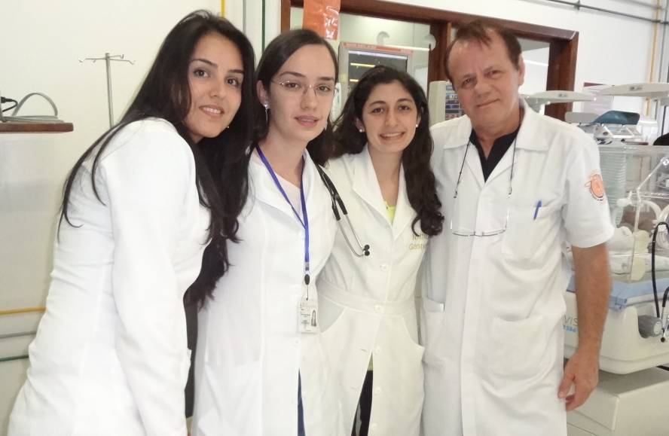
Um ensaio comparando estratégias de ventilação não invasiva
em prematuros
2013
A trial comparing noninvasive ventilation strategies in preterm infants.
Kirpalani H, Millar D, Lemyre B, Yoder BA, Chiu A, Roberts RS; NIPPV Study Group.N Engl J Med. 2013 Aug 15;369(7):611-20. doi: 10.1056/NEJMoa1214533.PMID: 23944299 Free article. Clinical Trial
Apresentação: Ana Karla Leite, Cristiane Von Borstel, Nathalia Gasparini.
Coordenação: Paulo R. Margotto.
Internato ESCS – Pediatria/HRAS;HMIB.
IPPV(Ventilação com pressão positiva intermitente) nasal aumenta a taxa de sobrevivência sem displasia broncopulmonar em RN com 36 semanas de Idade Gestacional Pós-concepcional, quando comparado a CPAP nasal, como um método de suporte ventilatório não invasivo para RN de extremo baixo peso.
(Para este estudo, foi conduzido este ensaio randomizado e multinacional)
Foram incluídos RN de 34 Unidades de Terapia Intensiva Neonatal de 10 países;
Peso < 1000g e Idade Gestacional (IG) < 30 semanas E candidatos a suporte respiratório não invasivo (tanto como apoio inicial entre o nascimento e 7 dias de vida, quanto como suporte após a primeira extubação até 28 dias de vida);

Slide 41
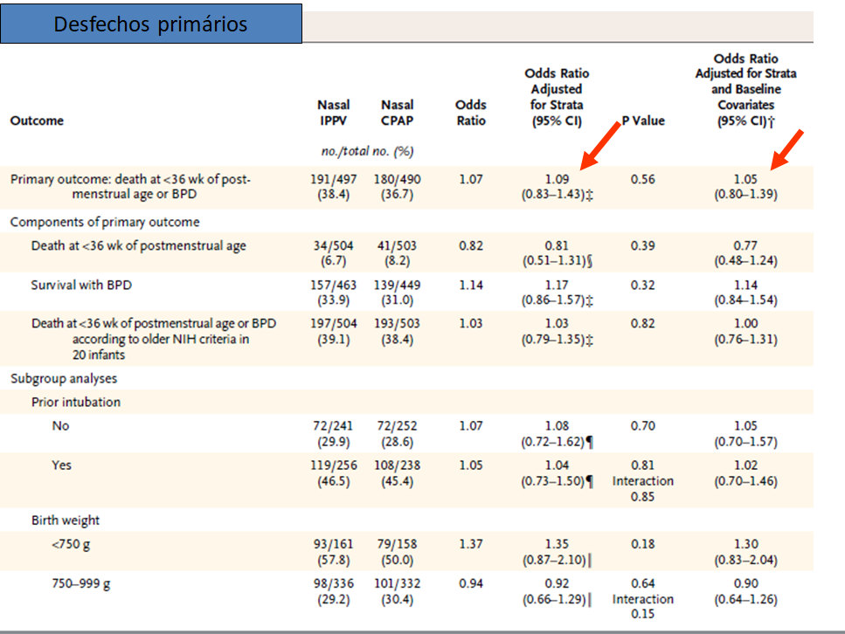
Não houve diferença estatisticamente significativa entre os grupos CPAP nasal e IPPV nasal em relação ao desfecho primário
(tabela 2).
Odds ratio ajustada para o peso ao nascer e Centro:1,09 (IC a 95%:0,83-1,43)
Odds ratio ajustada para o sexo, uso ou não de esteróide pré-natal, uso ou não de cafeína:
1,05 (IC a 95%: 0,80-1,39)

Slide 42
No grupo com IPPV nasal, em 58,3% das crianças sobreviventes houve falha da VNI, sendo necessáriA intubação traqueal , versus 59,1% no grupo com CPAP nasal, não havendo diferença estatisticamente significativa entre os grupos.
Portanto, nesse estudo:
Em RN prematuro de alto risco elegível para suporte respiratório não invasivo durante o primeiro mês de vida, o IPPV nasal não se mostrou superior ao uso de CPAP nasal, em relação a sobrevivência sem displasia broncopulmonar com IGpc de 36 semanas;
Nenhum outro resultado clinicamente importante diferiu entre os grupos, com significância estatística.

Slide 43
Comentando esse estudo
(Paulo R. Margotto)
Na nossa Unidade de Neonatologia do HRAS/HMIB usamos a VNI (“CPAP ciclado”) apenas após a extubação por 72 horas, principalmente naqueles RN intubados por vários dias (não no INSURE:Intubação-Surfactante-Extubação).
O presente ensaio randomizado multicêntrico e internacional não mostrou diferenças significativas entre VNI e CPAPnasal no desfecho primário que foi a displasia broncopulmonar e nem nos vários secundários, incluindo a falha (ocorreu igualmente em ambas estratégias).
Acreditamos que faltou uma análise complementar: VNI pós-extubação versus CPAP nasal e VNI iniciada precocemente versus CPAP (talvez estes dados sejam apresentados em futura publicação)

Slide 44
CPAP nasal e VNI em Neonatologia. É possível otimizar? Autor(es): Carlos A. Zaconeta
2013
QUANDO CONSIDERAR QUE A VNI (“CPAP ciclado”) FRACASSOU ?
pH< 7,25
FiO2 > 60%
PCO2 > 60 mmHg
Mais de 3 apnéias em 1 hora.
Apneias precisando de ventilação manual

Slide 45
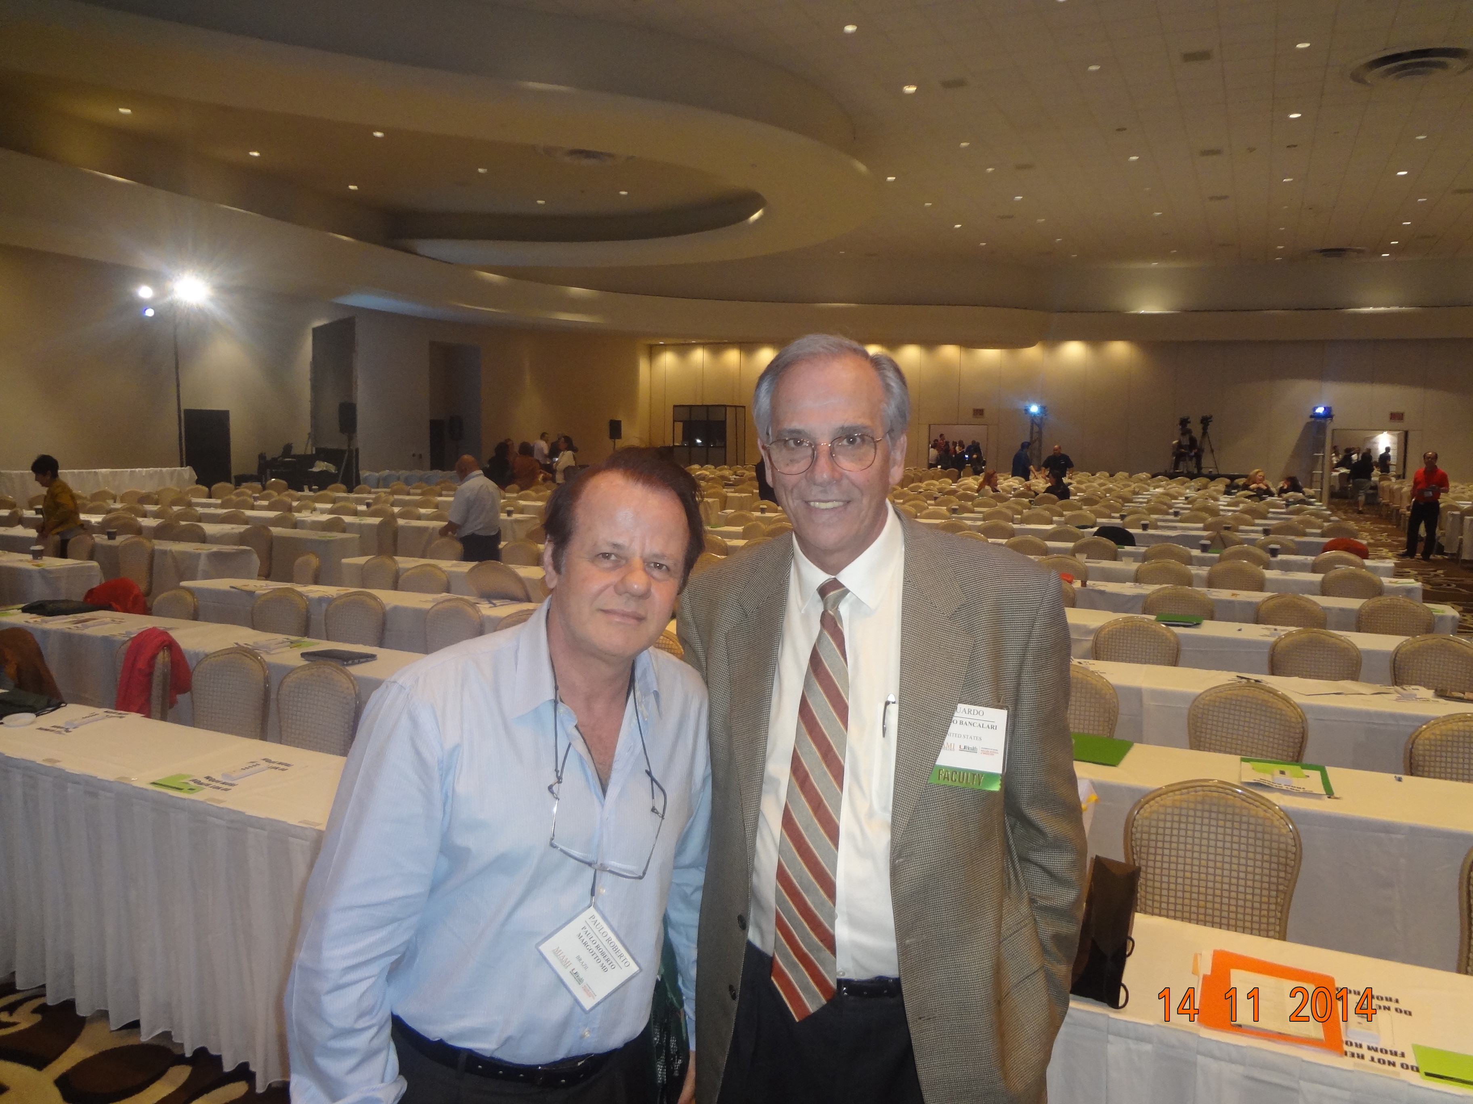
Suporte respiratório minimamente invasivo no recém-nascido de muito baixo peso.
Estamos prontos para isto?
Eduardo Bancalari (EUA).
Miami Neonatology-38th Annual International Conference.
November 12th-15th,2014,Fontainebleau, Miami Beach, Florid.
Realizado por Paulo R. Margotto
2014
Passei quase toda a minha carreira lidando com ventilação mecânica e agora espero em 30 minutos convencê-los a não usá-la.
Então, como podemos evitar esta ventilação mecânica? (How can we keep babies off mechanical ventilation?) Já lhes digo: não inicie a VM a menos que esteja claramente justificada. Use formas alternativas: CPAP nasal, NIPPV (nasal intermittent posite pressure ventilation). Descontinue a ventilação logo que possível; desmame agressivamente para um suporte respiratório menos invasivo. Esta é a mensagem que quero deixar a todos aqui em Miami. Sei que nem sempre é possível, mas devemos sempre tentar.

Slide 46
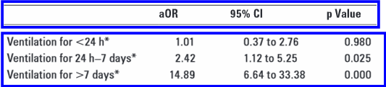
As diferenças na intubação na sala de parto explicam as diferentes taxas de displasia broncopulmonar entre hospitais?
Da Rede Neonatal Italiana
Do differences in delivery room intubation explain different rates of bronchopulmonary dysplasia between hospitals? Gagliardi L et al. Dis Child Fetal Neonatal Ed. 2011 Jan;96(1):F30-5

Slide 47


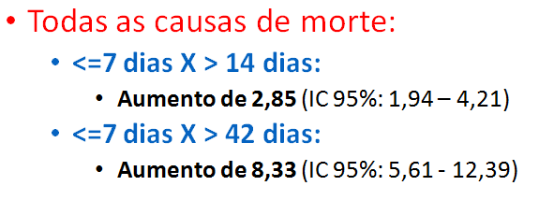
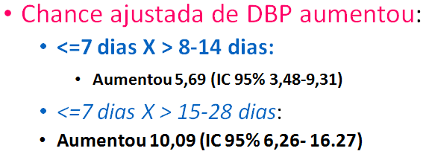
Impacto da Ventilação Mecânica Prolongada em Bebês de Muito Baixo Peso ao Nascer:
Resultados de um Estudo Nacional de Coorte
Choi YB, Lee J, Park J et al
Apresentação:Fernando Andrade Coelho; Fábio Daniel Barbosa; Mariana Mendes; Paulo R. Margotto
2018
Impact of Prolonged Mechanical Ventilation in Very Low Birth Weight Infants: Results From a National Cohort Study.Choi YB, Lee J, Park J, Jun YH.J Pediatr. 2018 Mar;194:34-39.e3. doi: 10.1016/j.jpeds.2017.10.042. Epub 2017 Dec 1.PMID: 29198532
(30 Centros Neonatais com 3238 RN)
os presentes dados apóiam a noção de que os esforços para encurtar a duração da ventilação mecânica devem ser uma alta prioridade na terapia intensiva para bebês RNMBP.
No entanto, se pode concluir a partir deste estudo que o suporte respiratório não invasivo seria menos prejudicial para o pulmão do que a ventilação endotraqueal ou que poderia ser usado por períodos prolongados.

Slide 48
E QUANTO À INSUFLAÇÃO SUSTENTADA?

Slide 49
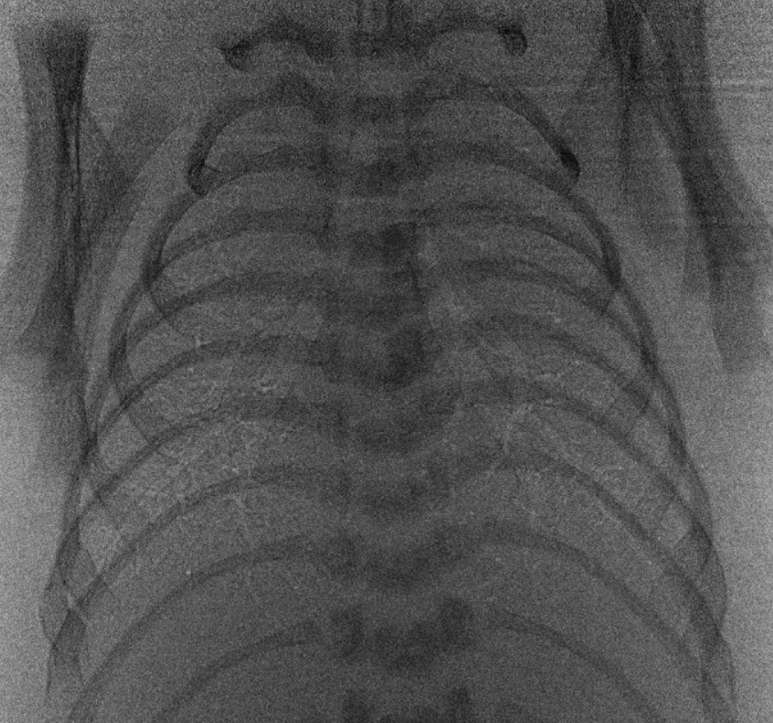
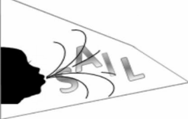
INSUFLAÇÃO SUSTENTADA
O rápido estabelecimento da capacidade funcional residual melhoraria os desfechos pós-reanimação
Forte evidência em modelos animais (ovelhas e coelhos): efetivo e eficaz!
Kirpalani, H: (Sustained Aeration of Infant Lungs (SAIL) trial: study protocol for a randomized controlled trial. Artigo Integral!).
- randomizados RN de 23-26 semanas para uma reanimação padrão ou insuflação sustentada (IS) de 15 segundos com pressão inspiratória máxima de 20 cmH20.
-diretrizes da ILCOR.
-começamos com CPAP nasal:se apnéia, FC< 100 bpm, não entra e vamos direto para o programa de reanimação padrão.
-Os que vão para a insuflação sustentada:
-avaliamos o uso de CPAP:-se respondeu, a insuflação sustentada é suspensa
-se não respondeu : a insuflação sustentada com 15 segundos
O tamanho da amostra é de 650 RN.Término:2018
2016
Melhorando a transição neonatal ao nascer para o pré-termo-evidência randomizada (Como passar pela " "A sombra do Vale do Nascimento"?)14o Congresso Brasileiro de Terapia Intensiva Pediátrica, 22 a 25 de junho de 2016, Brasília, | Haresh Kirpalani (EUA). Realizado por Paulo R. Margotto
NO ENTANTO...

Slide 50
INSUFLAÇÃO SUSTENTADA
não reduziu a taxa combinada de displasia broncopulmonar ou morte.
Houve elevado risco de morte dentro de 48 horas com a insuflação sustentada, sem evidência de benefício.
(7,5% vs. 1,4% - p = 0,002 (7,5% vs. 1,4%).
O Programa de Reanimação Neonatal : não recomenda o uso rotineiro da IS inicial (> 5 seg) para prematuros sem respiração espontânea,
O ENSAIO PAROU
Effect of Sustained Inflations vs Intermittent Positive Pressure Ventilation on Bronchopulmonary Dysplasia or Death Among Extremely Preterm Infants: The SAIL Randomized Clinical Trial.
Kirpalani H, Ratcliffe SJ, Keszler M, Davis PG, Foglia EE, Te Pas A et a JAMA. 2019 Mar 26;321(12):1165-1175. doi: 10.1001/jama.2019.1660.PMID: 30912836 Free PMC article. Clinical Trial.
2019

Slide 51
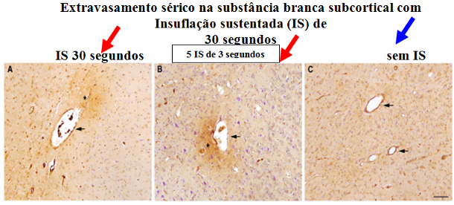
PROTEÇÃO PULMONAR
INSUFLAÇÃO SUSTENTADA
o tempo para atingir a FC de 120 bpm foi mais rápido com 30 segundos de IS
No entanto:
2016
Ventilação por pressão positiva na Sala de Parto: quais são as controvérsias (6o Simpósio Internacional de Reanimação Neonatal, 14-16 de abril de 2016, Belo Horizonte) | Gary Weiner (EUA). Realizado por Paulo R. Margotto

Slide 52

Métodos com base na Evidência na facilitação da extubação (Evidence based methods of facilitating extubation)
Peter Davis for Kristin Ferguson, Calum Roberts and Brett Manley. The Royal Women’s Hospital, Melbourne, Australia.
11º Simpósio Internacional de neonatologia do Rio de Janeiro, 20-23 de junho de 2018
2018
A falha de extubação é estressante e estratégia para evitá-la, com base em pesquisa de 1435 estudos, resultando no final 50 estudos mostrou a eficácia do CPAP nasal >= 5 cmH20 e de preferência o CPAP ciclado (que conhecemos como VNI) mostraram-se eficazes ( a cânula de alto fluxo não foi eficaz para os RN <26 semanas e nos maiores, não foi inferior ao CPAP nasal, porém deixar o CPAP nasal de prontidão para o resgate da sua falha.
Peter Davis usa, antes da extubação um teste respiração espontânea: 3 minutos em CPAP endotraqueal com o mesmo valor da PEEP e não havendo queda a saturação de oxigênio, o RN é extubado com segurança para CPAP de 7 cmH20.
Quanto à cafeína, para os bebês extremamente prematuros é iniciada precocemente a cafeína já que o objetivo de extubá-los rapidamente.

Slide 53
CPAP nasal | Carlos Alberto Moreno Zaconeta
2020
INDICAÇÕES DE CPAP NASAL: Insuficiência respiratória do prematuro extremo, doença da membrana hialina, Taquipnéia transitória do recém-nascido, Síndrome de aspiração de mecônio (a primeira escolha é CPAP NASAL: a taxa axa de falha foi de 3% no grupo de neonatos randomizados para CPAPnasal vs. 25% no grupo tratado com oxigênio no Hood [ odds ratio de 0,09; IC95%, 0,02 a 0,43; p = 0,002]), pneumonia, cardiopatia, apneia da prematuridade, no desmame da ventilação mecânica e em praticamente todas as causas pulmonares de desconforto respiratório neonatal, incluindo pós operatório de hérnia diafragmática, de cardiopatia congênita e de defeitos de fechamento da parede abdominal.
2020
Ventilação não invasiva neonatal | Carlos Alberto Moreno Zaconeta
QUAIS AS INDICAÇÕES DE VNI?
Para aumentar o sucesso pós extubação de RN <1500 gramas e para prevenção e tratamento da apnéia da prematuridade. No momento atual do conhecimento, não existe suporte científico suficiente que recomende o uso de VNI como primeira alternativa de suporte ventilatório.

Slide 54
Ventilação não invasiva neonatal | Carlos Alberto Moreno Zaconeta
2020
QUAIS AS INDICAÇÕES DE VNI?
Para aumentar o sucesso pós extubação de RN <1500 gramas e para prevenção e tratamento da apnéia da prematuridade. No momento atual do conhecimento, não existe suporte científico suficiente que recomende o uso de VNI como primeira alternativa de suporte ventilatório.

Slide 55

OBRIGADO!

